Slide 1


1.Introduction
DR.Somsin THongkrairat

Slide 2
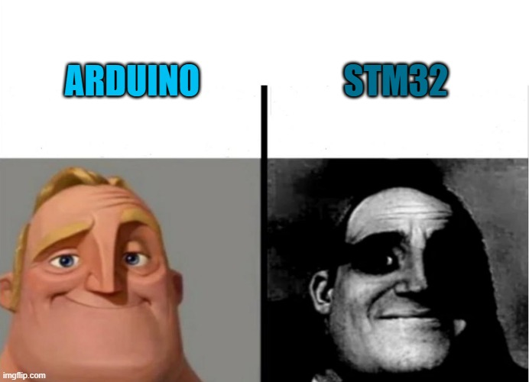

Slide 3
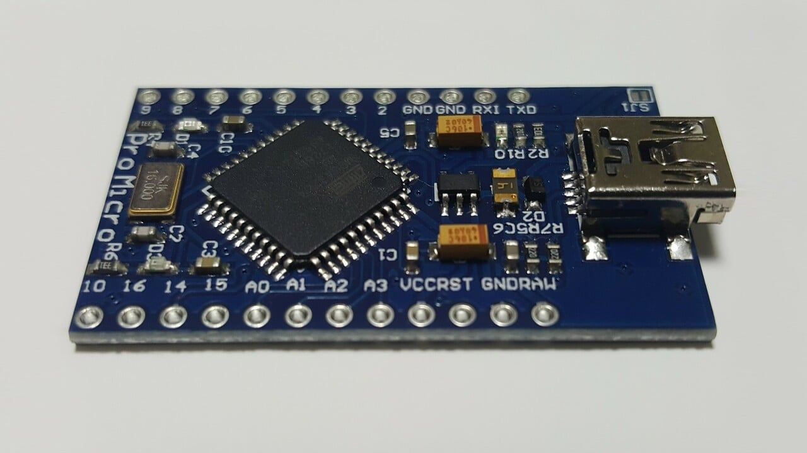
What is MCU (microcontroller unit)
- น่าจะเรียนไปแล้วในหลายๆ วิชาก่อนหน้า (ถ้ายังไม่ลืมนะครับ - -)
- หน่วยประมวลผลขนาดเล็ก มี CPU memory (RAM ROM) และ peripheral

Slide 4
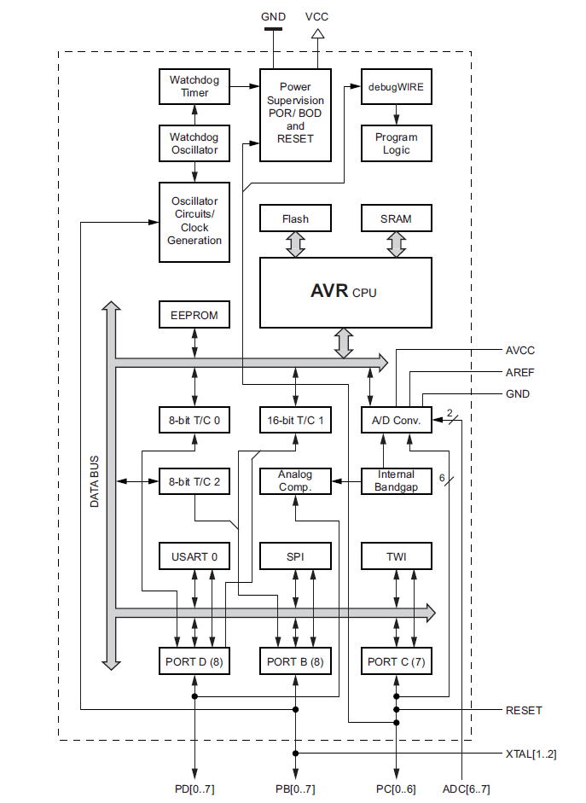
What’s inside MCU
มีอะไรนอกจาก CPU และ memory? บ้าง
Serial, I2C, SPI, ADC, etc.
Peripheral
*https://ww1.microchip.com/downloads/en/DeviceDoc/Atmel-7810-Automotive-Microcontrollers-ATmega328P_Datasheet.pdf

Slide 5
Microcontroller part 1
- เข้าใจการทำงานของ microcomputer เบื้องต้น
- Register, Peripheral, Interrupt คืออะไร
- By STM32 MCU using C language

Slide 6
Scoring
LAB : in-Class Score [30%]
Exam : midterm and final Exam [70%]
Project : project base Exam [0%] ???
Extra point : Quiz [0-5% (additional)]
Exam : choice

Slide 7
What is Peripherals
- ส่วนประกอบอื่นๆ ของ ระบบ ที่ช่วยในการทำงาน , ส่งข้อมูล หรือเติมเต็มการทำงานให้กับระบบ
- ไม่จำเป็นต้องมี ระบบก็สามารถประมวลผลได้
- เช่น Serial, timer เป็นต้น
- microcontroller = microprocessor + Peripherals
* https://en.wikipedia.org/wiki/Peripheral

Slide 8
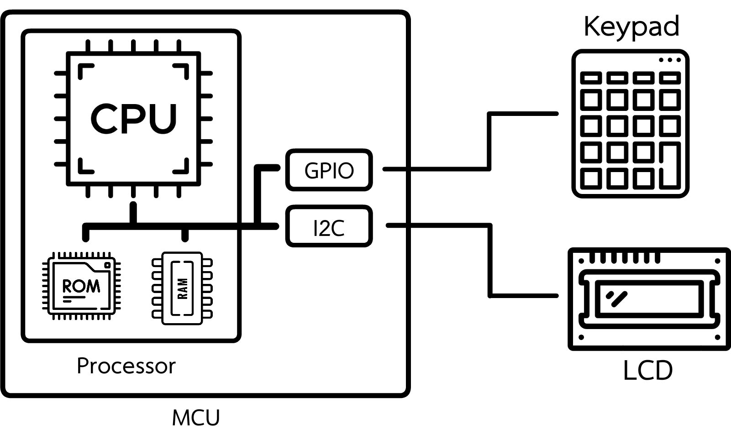
ตัวอย่าง Peripherals (Calculator)
- การประมวลผล บวกเลข ลบเลข เกิดขึ้นในที่ CPU กับ RAM วิธีการ บวกเลข ลบเลข ถูกบรรจุไว้ใน ROM
- ต้องการติดต่อกับ อุปกรณ์ภายนอก เช่น keypad LCD ผ่านทาง GPIO และ I2C

Slide 9
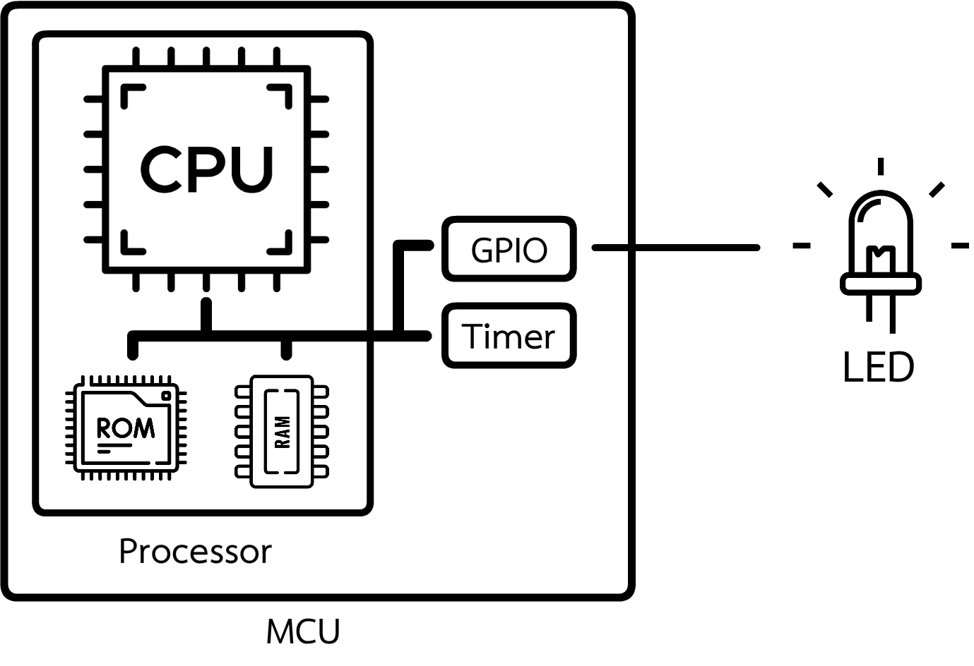
ตัวอย่าง Peripherals (blink)
- โปรแกรมไฟกระพริบทุกๆ 1 วินาที
- Timer ทำหน้าที่จับเวลา ถ้าถึง 1 วินาทีแล้ว จะไปบอกให้ CPU รู้ว่าถึงเวลาที่จะต้องเปลี่ยนสถานะของ GPIO แล้ว
- Peripherals ไม่จำเป็นต้องติดต่อกับข้างนอก MCU

Slide 10
Peripherals (scope)
- GPIO (General purpose Input and Output)
- Timer (PWM and interrupt)
- ADC (Analog digital Convertor)
- USART(Serial + SPI) , I2C
- EEPROM (basic nonvolatile memory)
- DMA (Direct memory access) <- so useful!

Slide 11



How to control peripheral in MCU
- using Register -> super hard coding (C, assembly)
- using hardware abstraction layer (HAL)
- using Platform -> Arduino

Slide 12
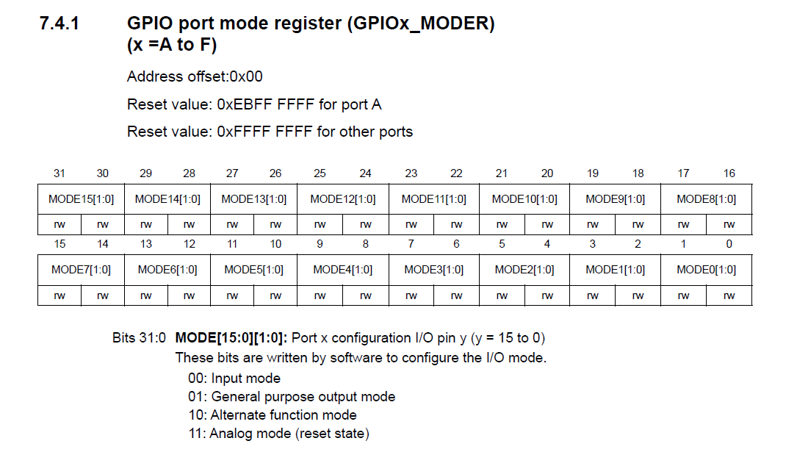
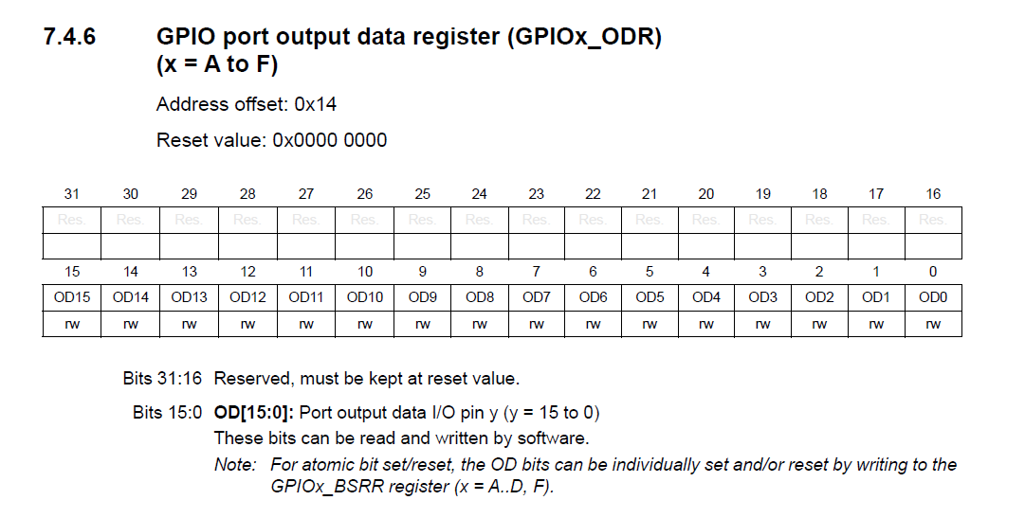
using Register
From data sheet [rm0444-stm32g0x1-advanced-armbased-32bit-mcus-stmicroelectronics.pdf] page 241 and 243

Slide 13
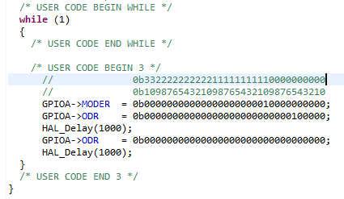
Using Register
Set pin mode
Set pin state
Reset pin state

Slide 14
What is Register (in microcomputer)
- หน่วยความจำพื้นฐานที่อยู่ภายใน CPU
- ใช้กำกับการทำงานของระบบ (ขึ้นอยู่การออกแบบ สถาปัตยกรรม) คำอธิบายส่วนใหญ่อยู่ใน datasheet
- เป็น Memory ที่ CPU เข้าถึงได้เร็วที่สุดในระบบ

Slide 15
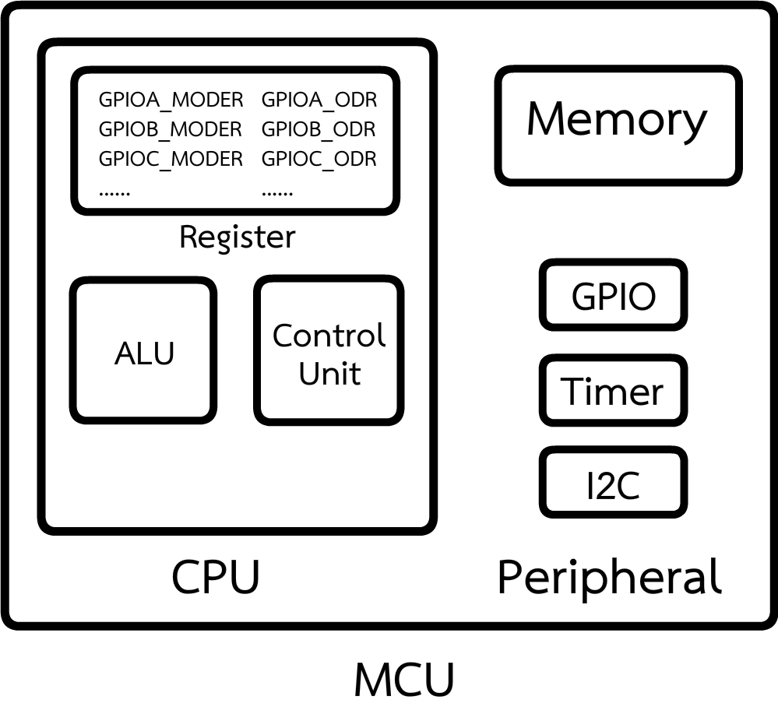
Register
ใน CPU จะมี set ของ register ขึ้นอยู่กับ สถาปัตยกรรม
Register แต่ละตัวจะมีหน้าที่เฉพาะของแต่ละตัว
Register จะกำหนดการทำงานของ CPU ทั้งภายใน (การคำนวณ) และภายนอก (ควบคุม peripheral)

Slide 16
Register (pros.)
- สามารถเข้าถึงการทำงานขั้นพื้นฐานที่สุดของระบบได้
- code 1 บรรทัด ≈ 1 clock (แล้วแต่ instruction)

Slide 17

Register (cons.)
ยากไป! + ไม่ทันสมัย
Hardware dependent -> หากเปลี่ยนสถาปัตยกรรมหรือแม้กระทั่งเปลี่ยน รุ่นของ MCU จะต้องศึกษาใหม่ทั้งหมด (อ่าน datasheet แค่ 1200 เอง สำหรับ MCU 1 รุ่น)
ยากต่อการถ่ายทอด เพราะ ........ OOP

Slide 18
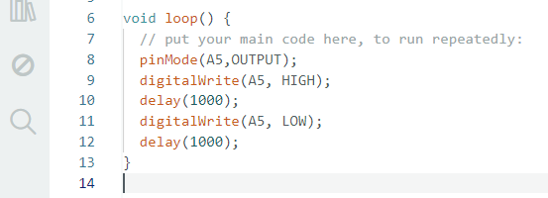
Arduino (HW development platform)
easy peasy!

Slide 19
HW development platform (pros.)
- ใช้ง่าย (function ถูกออกแบบให้ใช้งาน มี manual)
- มี Lib ให้ใช้เยอะมากๆๆๆๆๆๆๆๆๆๆๆๆๆๆๆๆๆๆๆๆๆ
- ใช้เวลาในการพัฒนาเร็วมากๆๆๆๆๆๆๆๆๆๆๆๆๆๆๆ

Slide 20
HW development platform (cons.)
digitalWrite() จริงๆ แล้วข้างในมันคืออะไร? ใช้กี่ instruction? ใช้เวลาในการทำงานเท่าไหร่? ทำงานเสร็จแล้วภายในเปลี่ยนแปลงอย่างไร?
ขึ้นอยู่กับ platform นั้นๆ
ไม่สามารถเข้าถึง Hardware ทั้งหมดได้ (ใน platform ส่วนใหญ่)

Slide 21
STM Hardware abstraction layer (HAL)
- คือ APIs (application programming interfaces) ที่ทำหน้าที่ติดต่อระหว่าง code และ hardware ระดับล่าง (พูดง่ายๆ คือ แปลง code เป็นคำสั่งไปควบคุม register) โดยอยู่ในรูปแบบของ function ที่เข้าใจได้ง่าย และไม่ขึ้นอยู่กันรุ่นของ MCU

Slide 22
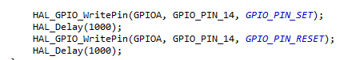
HAL example
ไม่ขึ้นอยู่กับรุ่นของ MCU (ไม่ต้องไปอ่าน datasheet 1200 หน้า)

Slide 23
Course discerption
- เรียนรู้การใช้ HAL เพื่อใช้ในการควบคุม MCU
- เรียนรู้ peripheral
- เรียนรู้ flow ของ MCU

Slide 24
ทำไมต้อง STM32?
- ความชอบส่วนตัวล้วนนนนนน
- มีรุ่นให้เลือกเยอะมาก ขึ้นอยู่กับงานที่ใช้
- ราคาถูกเมื่อเทียบกับ AVR และ Microchip (2022 so on)
- มี tool ที่ออกแบบมาดีและ ฟรี! (STM32cubeIDE)

Slide 25
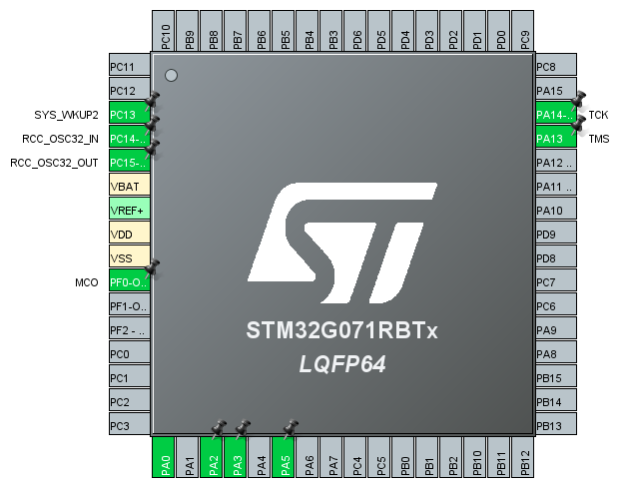
STM32
- 32bit ARM microcontroller
- From STMicroelectronics company
- Using STM32cubeIDE

Slide 26
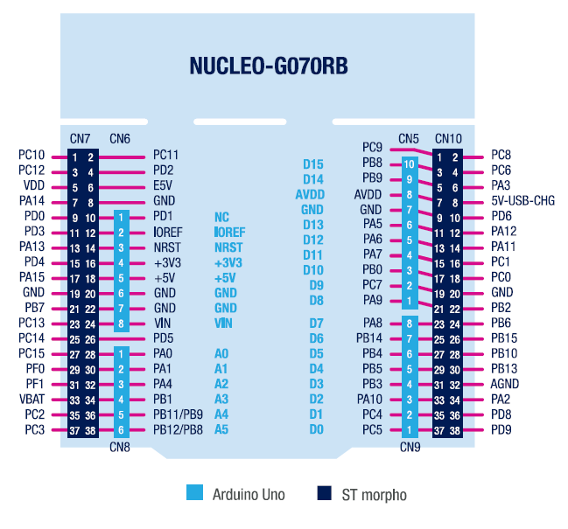
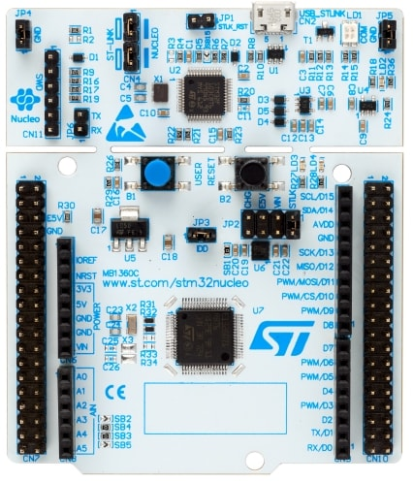
STM32 NUCLEO-G071RB
ARM Cortex-M0+
Single core 64 MHz
32 Kbytes RAM
14 timers
I2C,USART
I2S
ADC , DAC

Slide 27
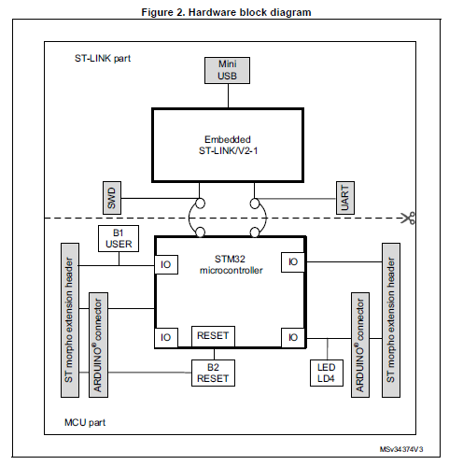
STM32 NUCLEO
BUT [PC13]
LD4 [PA5]

Slide 28
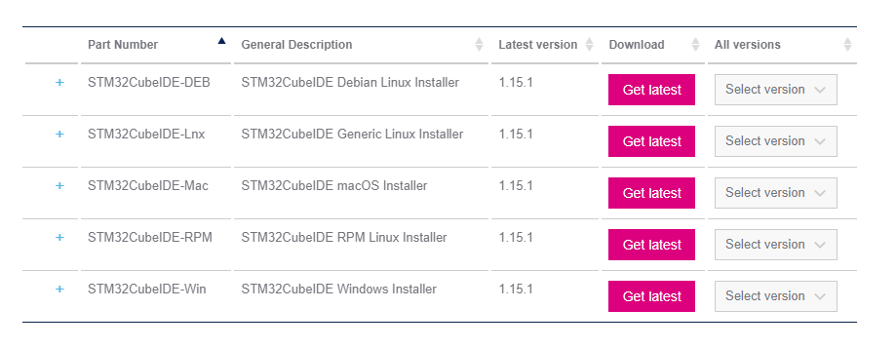
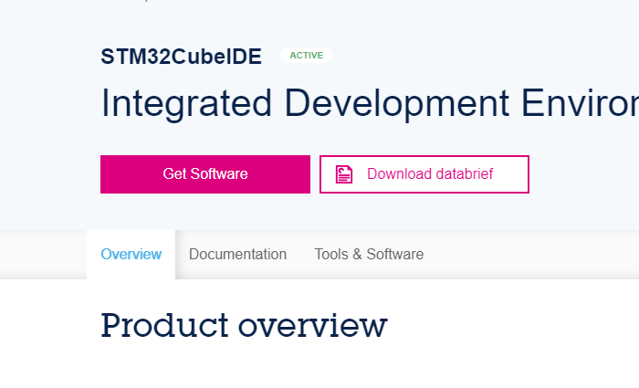
Setup CUBE
Link :
https://www.st.com/en/development-tools/stm32cubeide.html
1
2
Depend on OS
*ให้ download STM32CubeIDE ไม่ใช่ STM32CubeMX

Slide 29
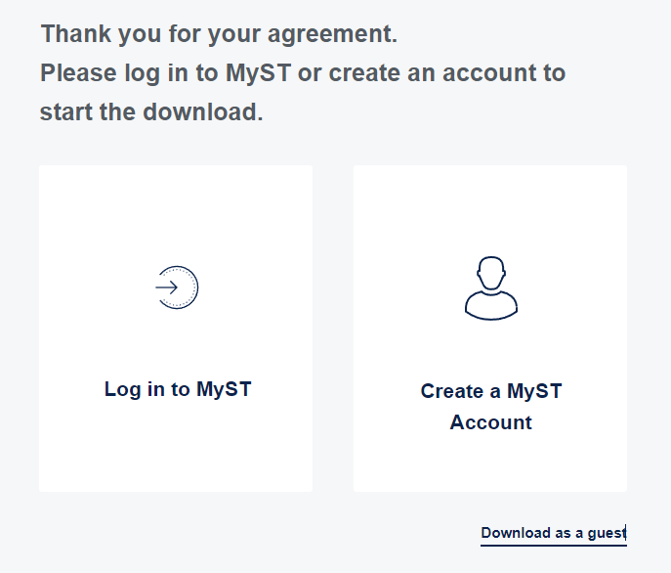
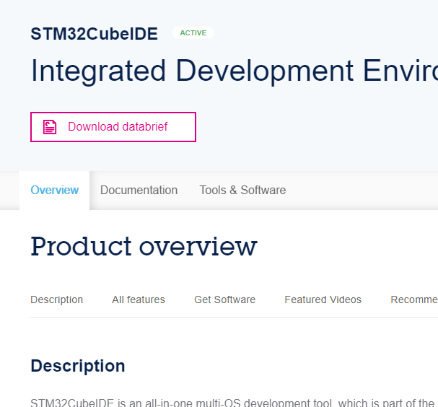
Setup CUBE
5
4
3
Create account and login
Click on Tools & Software

Slide 30
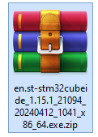
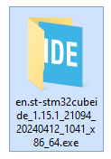
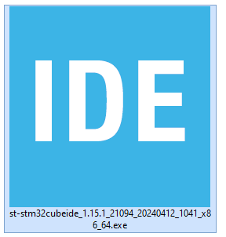
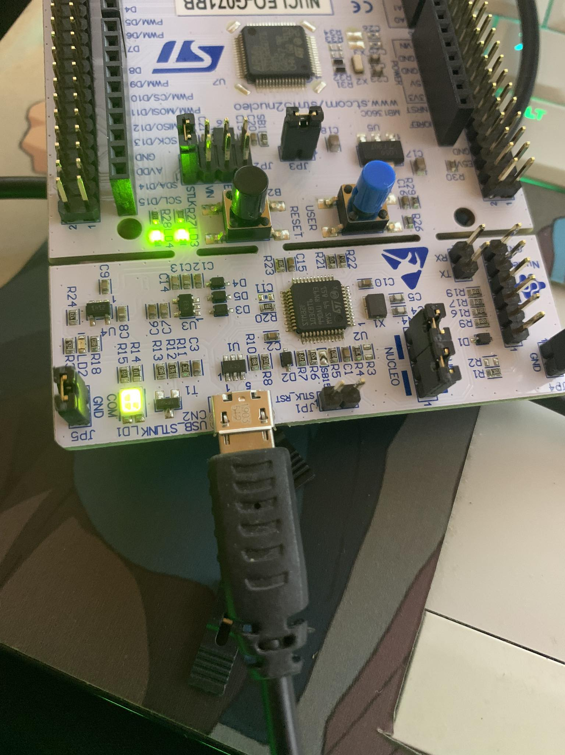
Setup CUBE
6. install program ≈ 1GB
7. plugin board

Slide 31
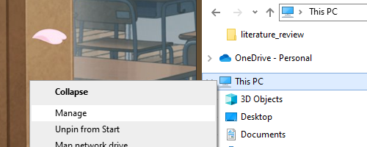
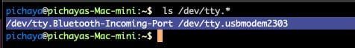
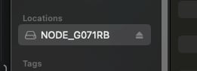
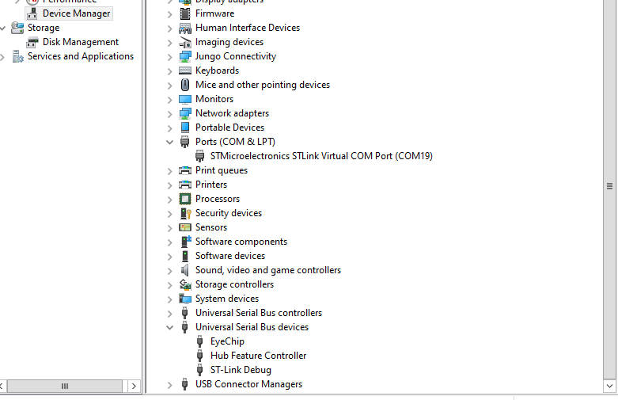
Check driver
Windows
MAC
1
2
Right click
3

Slide 32
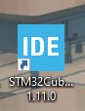
Let’s start
Open STM32CubeIDE

Slide 33
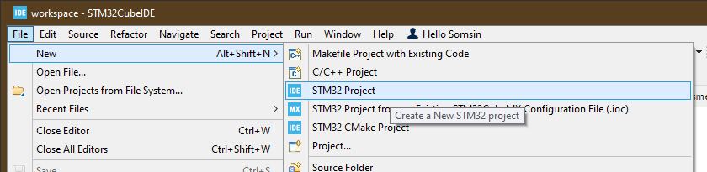
initial CUBE
1
3
2
1. File
2. New
3. Select STM32 Project
4. download new firmware

Slide 34
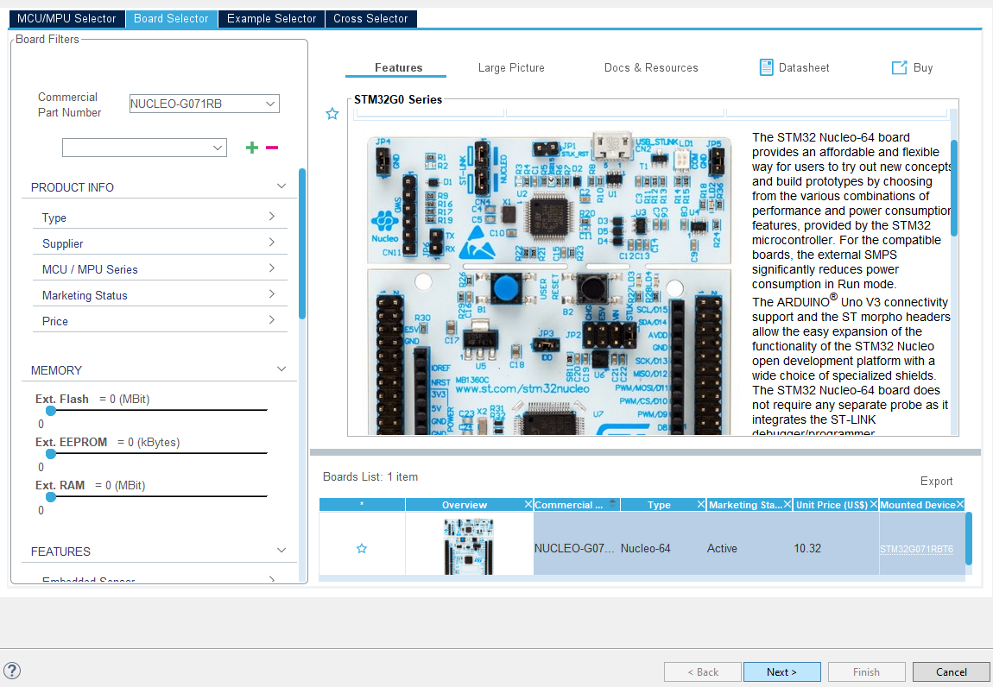
Select MCU (STM32G071RBT6)
1
2
Click Board Selector
Type MCU model (STM32G071RBT6)
Select variant
Click next
3
4

Slide 35
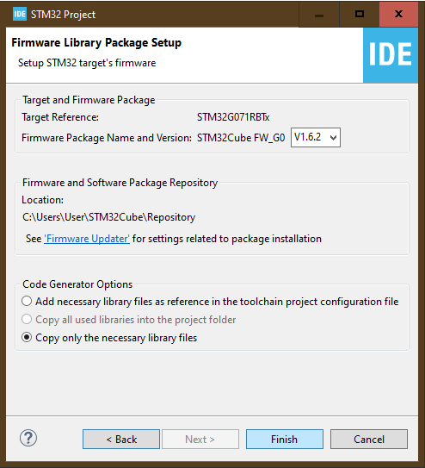
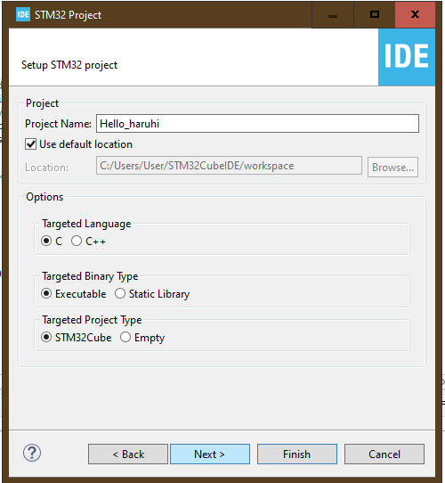
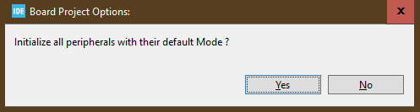
Select MCU
1
4
2
5
1. Type project name
2. Select project location
3. Click next
4. Select copy only…
5. Click finish
6. Click yes (init default IO)
7. wait
6
3

Slide 36
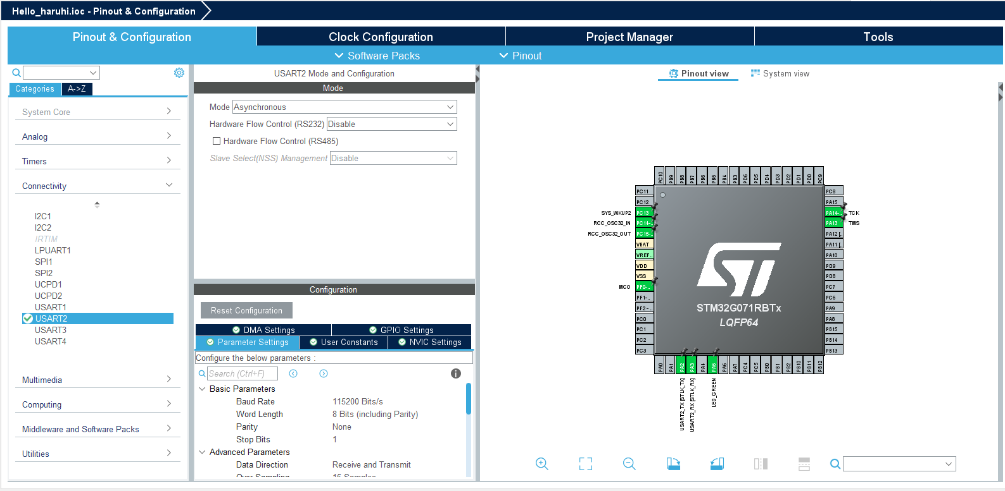
Pin config
Hardware selector
Hardware properties

Slide 37
detail
Hardware selector : เลือก hardware ที่จะ config เช่น ADC , I2C, Serial
Hardware properties : config hardware ที่เลือก
Pin config : เลือก pin IO ที่จะใช้

Slide 38
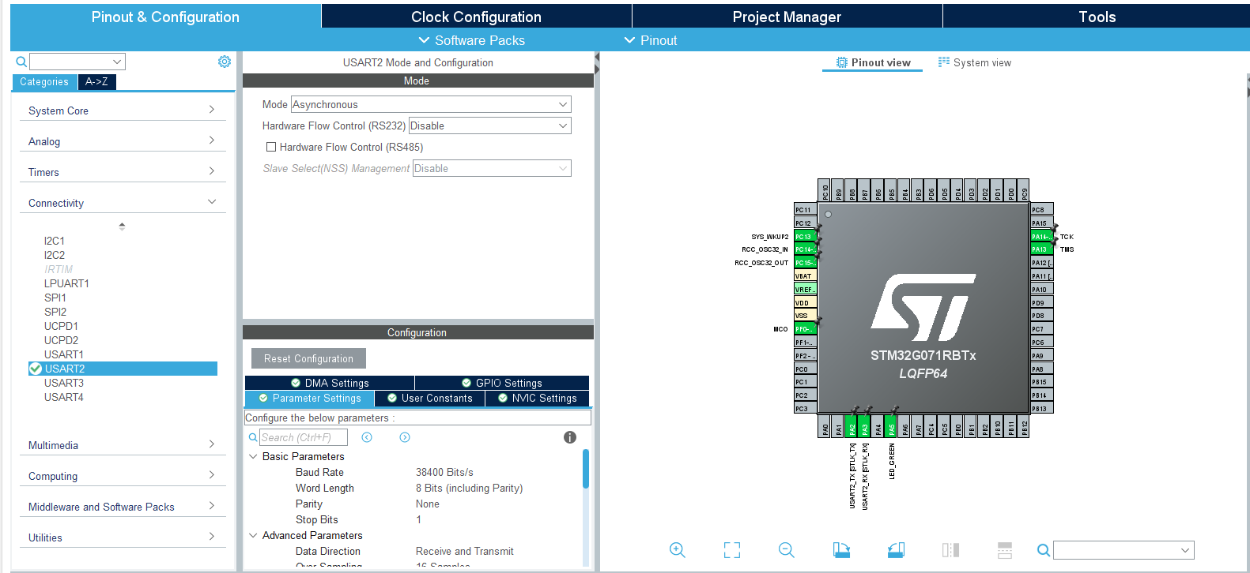
Example configuration
1. Pinout & config
2. Click Connectivity
3. Click USART2
4. Select Asynchronous Mode
5. Set Baud Rate to 38400
1
4
2
3
5

Slide 39
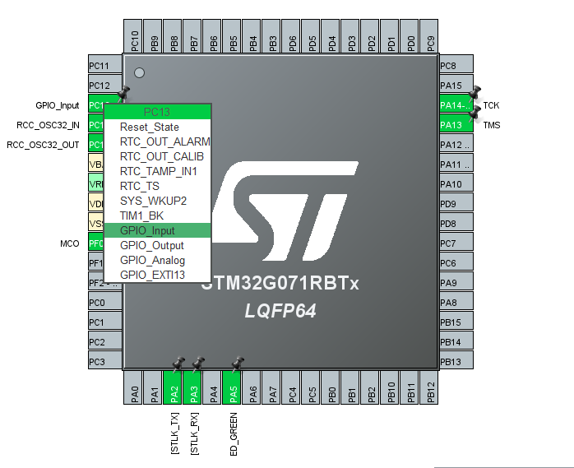
Set input button
PC 13
1
2

Slide 40
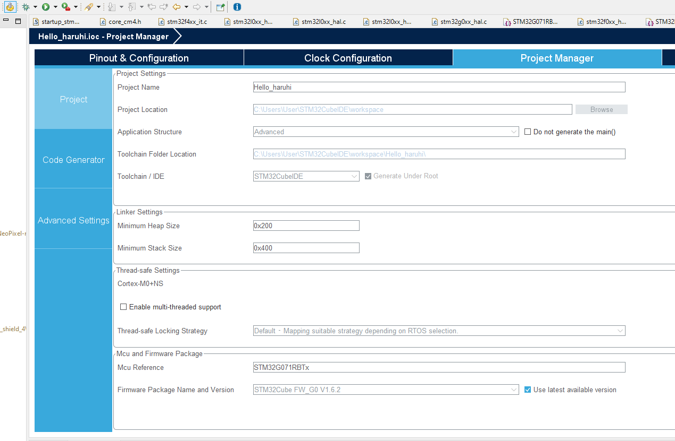
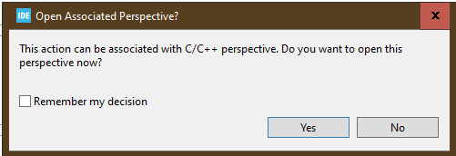
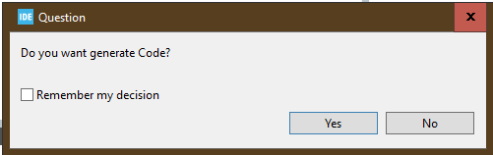
Example configuration
6. Select Project Manager
7. Select STM32CubeIDE
8. Click Generate Code
9. Click Yes (change perspective)
10. Click Yes (Generate code)
8
6
9
7
10

Slide 41
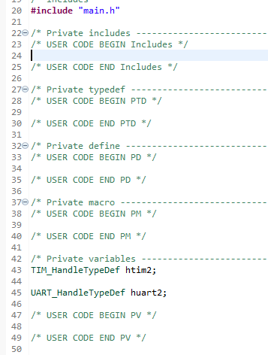
Coding in Cube System
- เมื่อ Generate code ขึ้นมาแล้ว Cube จะสร้าง section สำหรับให้ผู้ใช้เขียนโปรแกม ซึ่ง User จะต้องเขียน code ให้อยู่ในระหว่า BEGIN กับ END เท่านั้น
-หากเขียน code นอก section ดังกล่าว เมื่อ generate code อีกรอบ code ดังกล่าว จะถูกลบ

Slide 42
Code section
- USER CODE Header -> comment and license
- USER CODE BEGIN Includes -> include library
- USER CODE BEGIN PTD -> Typedef, struct
- USER CODE BEGIN PD -> Define
- USER CODE BEGIN PM -> Macro , Inline function
- USER CODE BEGIN PV -> Variables
- USER CODE BEGIN PFP -> Function prototypes, Function declaration
- etc.

Slide 43
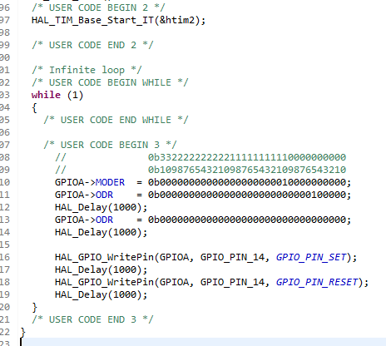
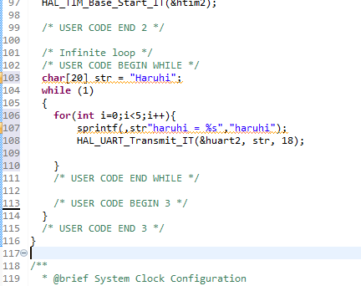
example
Right
Wrong

Slide 44
Basic HAL Function
- HAL_Delay(Delay)
- หยุดการทำงานของ MCU เป็นเวลาเท่ากับ [Delay] หน่วยเป็น ms
เช่น HAL_Delay(2000); คือการหน่วงเวลา 2 วินาที

Slide 45
Basic HAL Function
- HAL_GPIO_WritePin(GPIOx, GPIO_Pin, PinState)
- สั่งเปลี่ยนสถานะของ PIN
- GPIOx คือ port เช่น GPIOA หรือ GPIOB
- GPIO_Pin คือ pin ที่ต้องการสั่งการ,
- PinState คือ สถานะที่ต้องการเปลี่ยน 1 คือ HIGH state 0 คือ LOW state
- เช่น HAL_GPIO_WritePin(GPIOC, 12, 1); คือการสั่งให้ PC12 มีสถานะ 3.3V

Slide 46
Basic HAL Function
- HAL_GPIO_ReadPin(GPIOx, GPIO_Pin)
- อ่านสถานะของ PIN
- GPIOx คือ port เช่น GPIOA หรือ GPIOB
- GPIO_Pin คือ pin ที่ต้องการอ่าน
- ค่าที่ได้ออกมาคือ 0 (low state) หรือ 1 (high state)
เช่น HAL_GPIO_ReadPin(GPIOC, 13); คือการอ่านค่า PIN C13

Slide 47
Basic HAL Function
- HAL_GPIO_TogglePin(GPIOx, GPIO_Pin)
- สลับสถานะของ PIN เป็นตรงกันข้าม (High เป็น Low , Low เป็น High)
- GPIOx คือ port เช่น GPIOA หรือ GPIOB
- GPIO_Pin คือ pin ที่ต้องการเปลี่ยน
เช่น HAL_GPIO_TogglePin(GPIOA, 5); คือการสลับค่าของ PIN A5

Slide 48
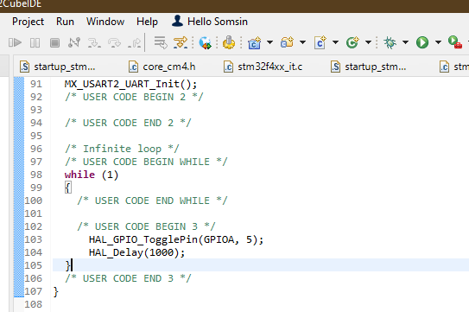
Try this
2. Click RUN
1. insert this code into while section

Slide 49
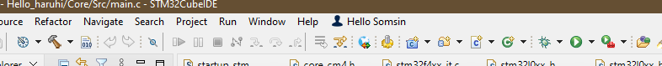
Menu
Debug
Build
Run
Build : Compile Code and report result (Error)
Run : compile code to binary file and upload to board
Debug : Run with Debug

Slide 50
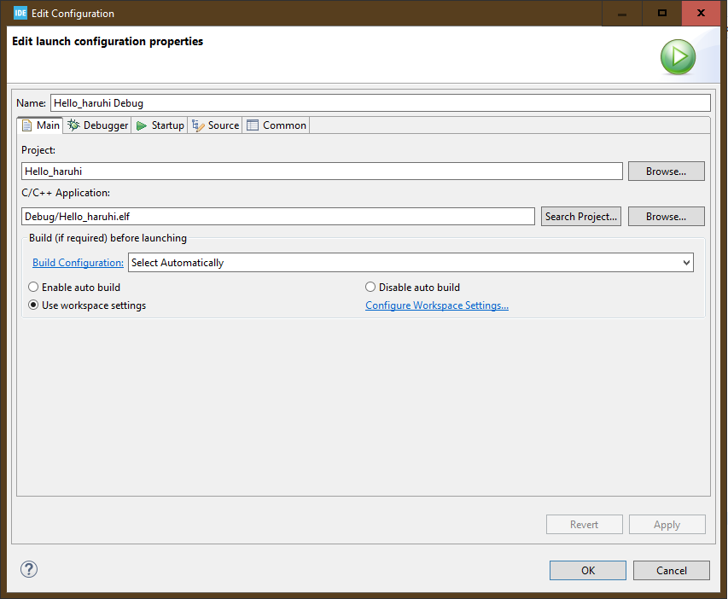
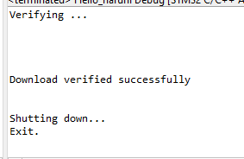
Upload Code
1

Slide 51
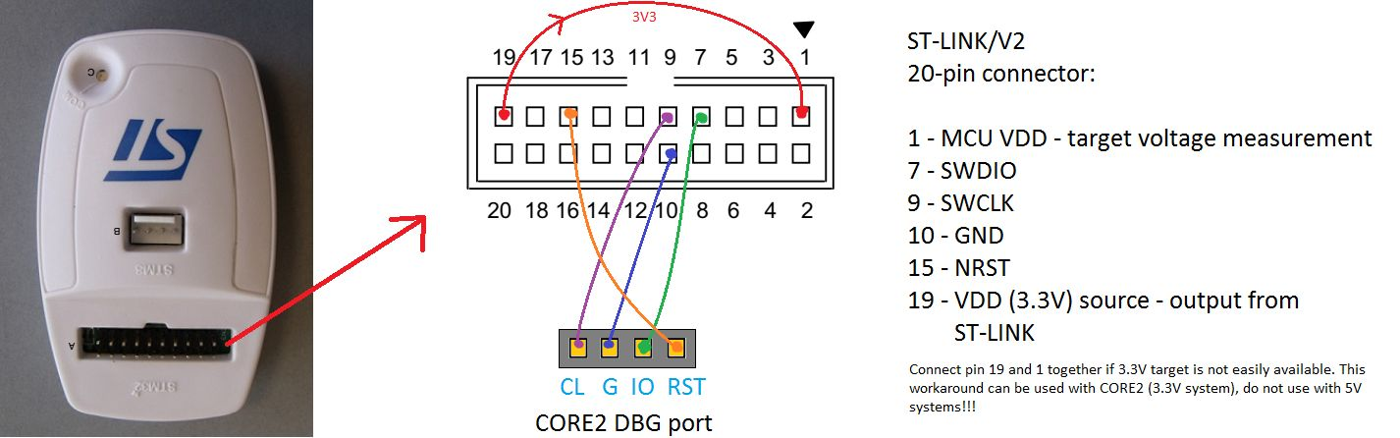
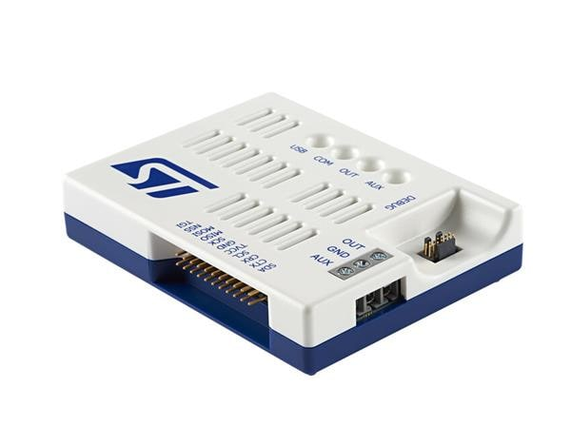
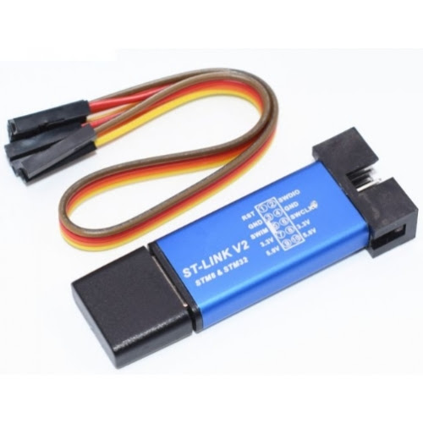
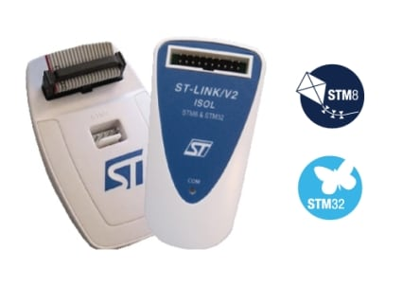
Programmer
- A hardware device accompanied with software which is used to transfer the machine language code to the microcontroller/EEPROM from the PC
- อุปกรณ์ที่สามารถนำ code (compiled) ไปไว้บน MCU ได้

Slide 52


STLINK (programmer)
Target
Programmer
*For diagnosis

Slide 53
STM32NUCLEO STLINK
บนบอร์ด STM32NUCLEO จะมี STLINK ฝังตัวมาอยู่แล้ว (ขายมาพร้อมกัน - -)
เชื่อมต่อ CN4 เพื่อใช้งาน หรือถอดออกเพื่อ นำ STLINK ไปใช้ที่อื่น / ใช้ programmer ตัวอื่นเพื่อ program target
CN4
Programmer
Target
*For diagnosis

Slide 54

STM32CubeProgrammer
https://www.st.com/en/development-tools/stm32cubeprog.html
- ใช้เพื่อดูอ่านสถานะของ STLINK และ TARGET
- สามารถ read/write/erase ข้อมูลบน target ได้
* ใครไม่สามารถ upload code ได้ให้ download โปรแกรมมาเพื่อเช็คดู แต่ใครที่ upload ได้ปกติ สามารถข้ามไปได้เลย

Slide 55
Quiz
IO toggle

Slide 56
Serial UART
HAL_StatusTypeDef HAL_UART_Transmit(*huart, *pData, Size, Timeout)
- huart คือ channel ของ serial เช่น huart1, huart2
- pData คือ ข้อมูลที่ต้องการส่งออก ในรูปของ array of char
- Size คือ จำนวนข้อมูลที่ต้องการส่งออก (มีหน่วยเป็น byte)
- Timeout คือ เวลาจำกัดในการรอการ clear buffer
- เช่น HAL_UART_Transmit(&huart2, "Haruhi\r\n", 8, 1000);

Slide 57

Serial UART
Run

Slide 58

Serial UART
1. New console
2. Command shell console

Slide 59

Serial UART
5.Set parameter and click finish
3. Select Serial Port
4. Click New…
6. Click OK

Slide 60

Reopen console
1. Display console
2. Select Serial Port

Slide 61

Result
Push blue button

Slide 62

LAB
1. setup STM32CebeIDE
2. initial STM32 CUBE board (STM32 NUCLEO-G071RB)
3. Sent out Student Number and name via Serial port

